Slide 1

3 mois plus tard: on reste l’IRSN !
AG du personnel, Auditorium FAR + Teams
11-05-2023
Disparition de l’IRSN
On a gagné !

Slide 2
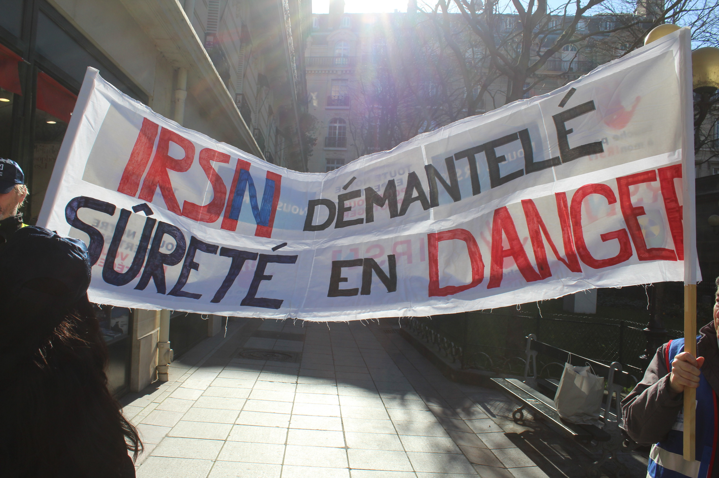
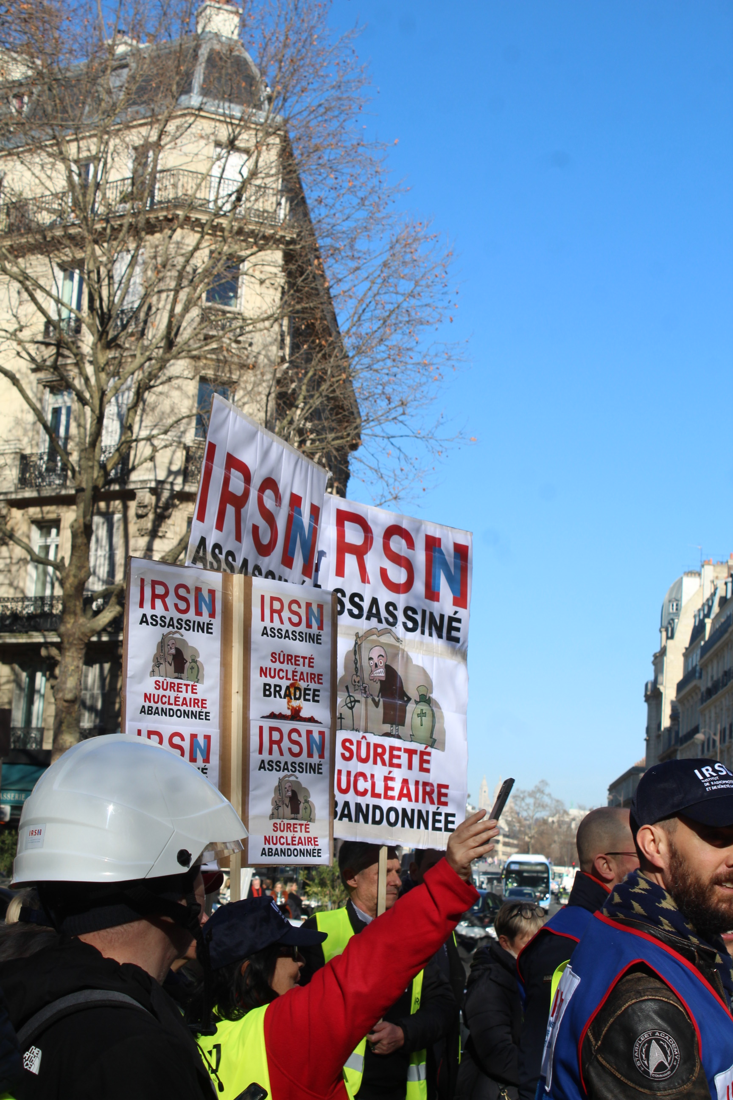
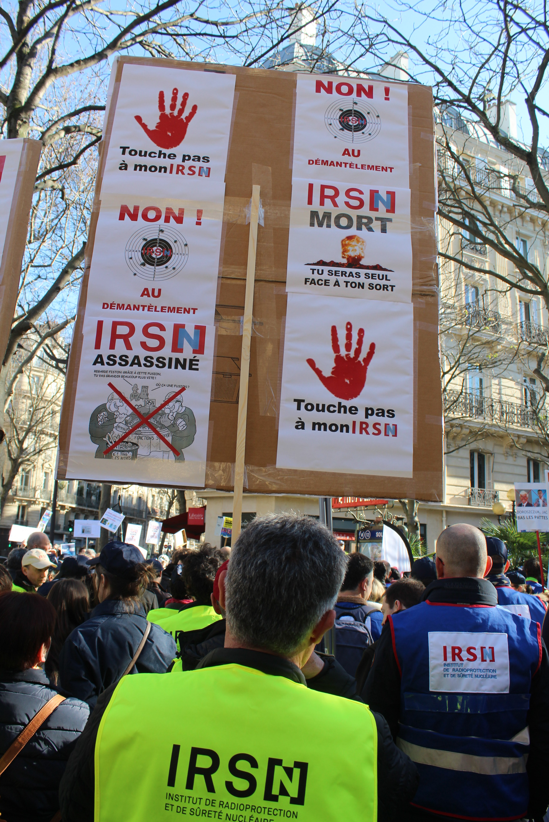
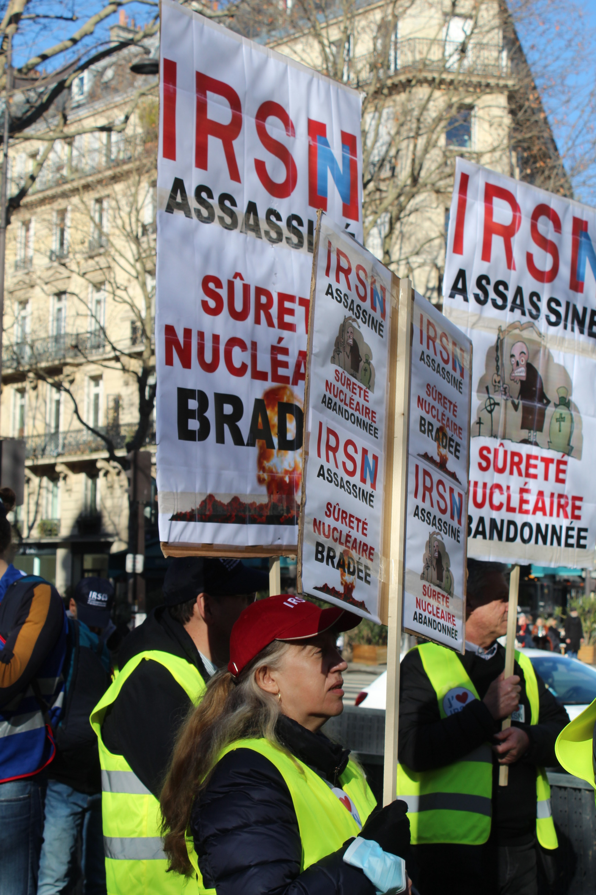
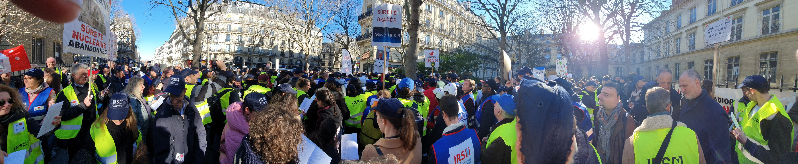
20 février

Slide 3
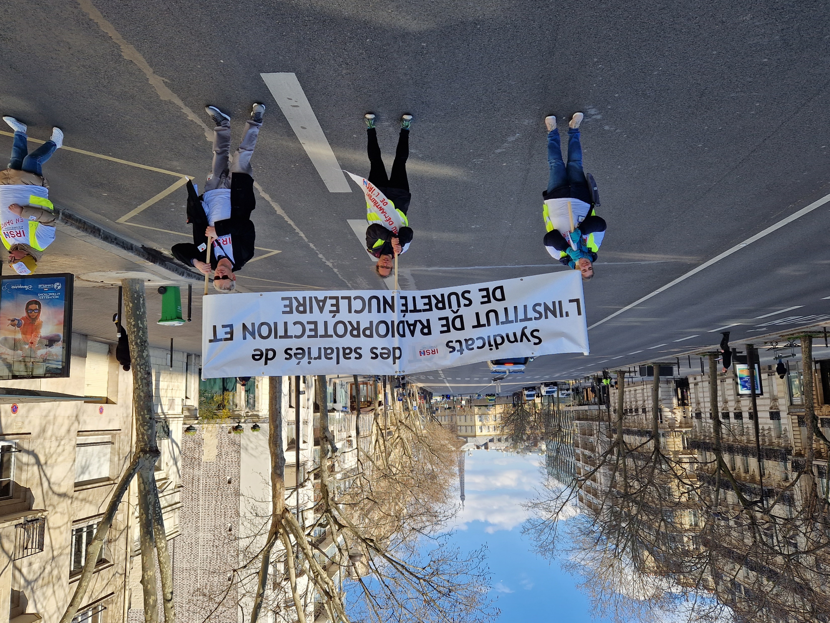
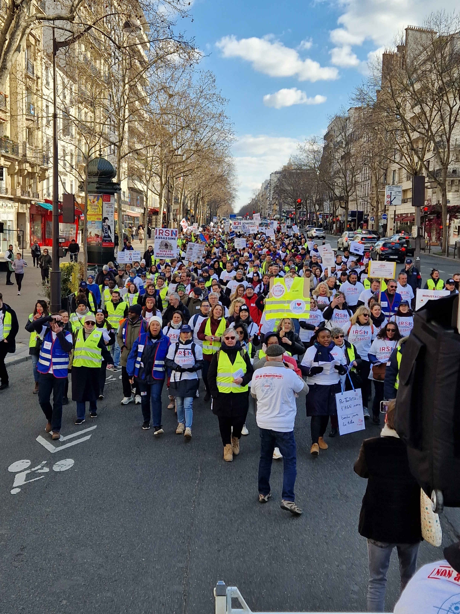
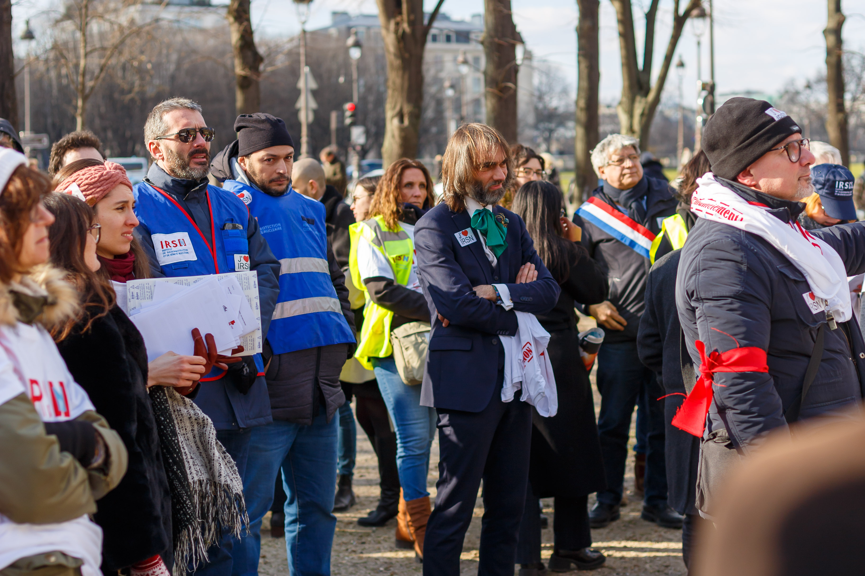
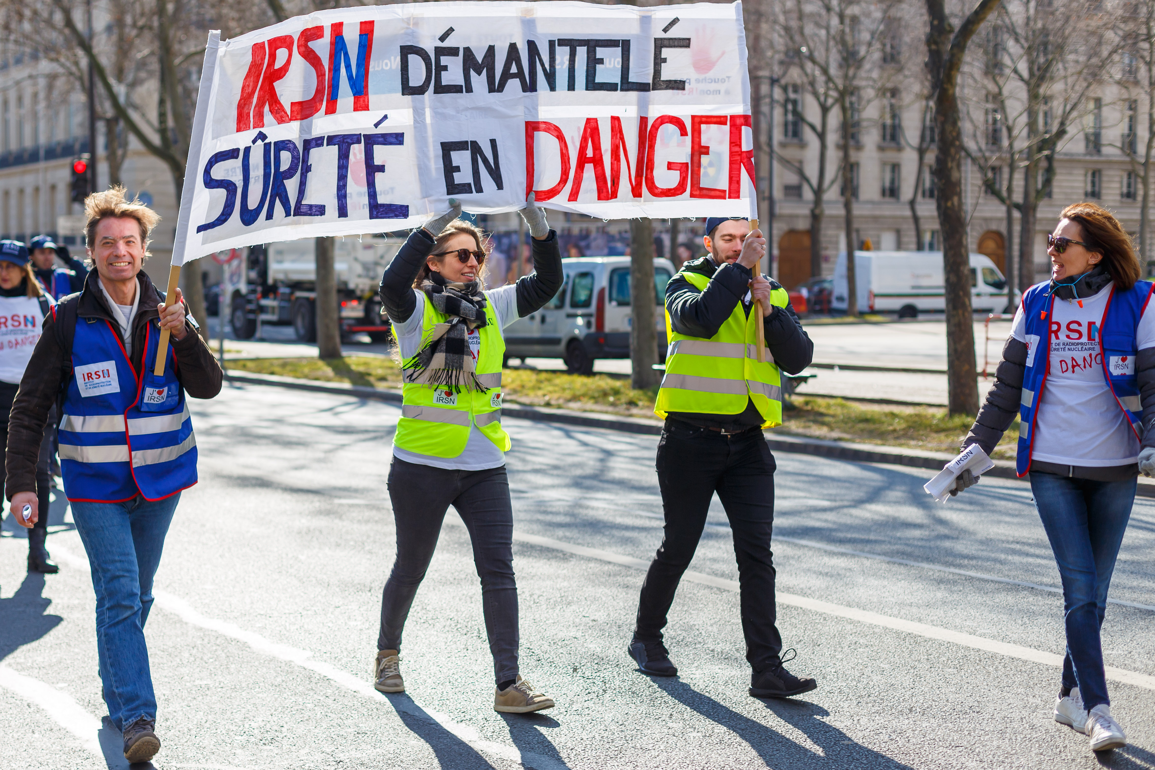
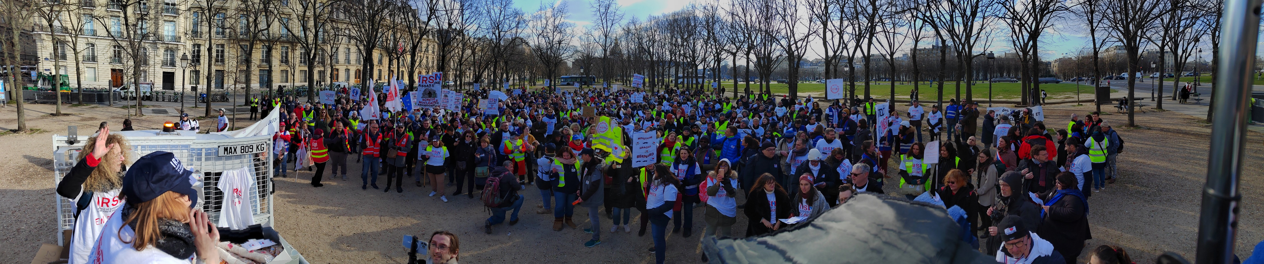
28 février

Slide 4
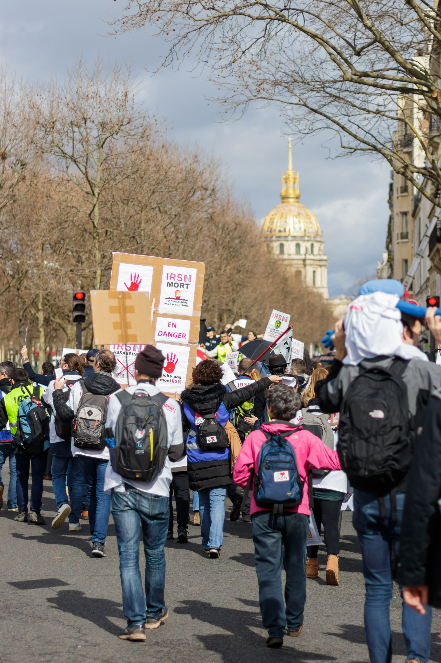

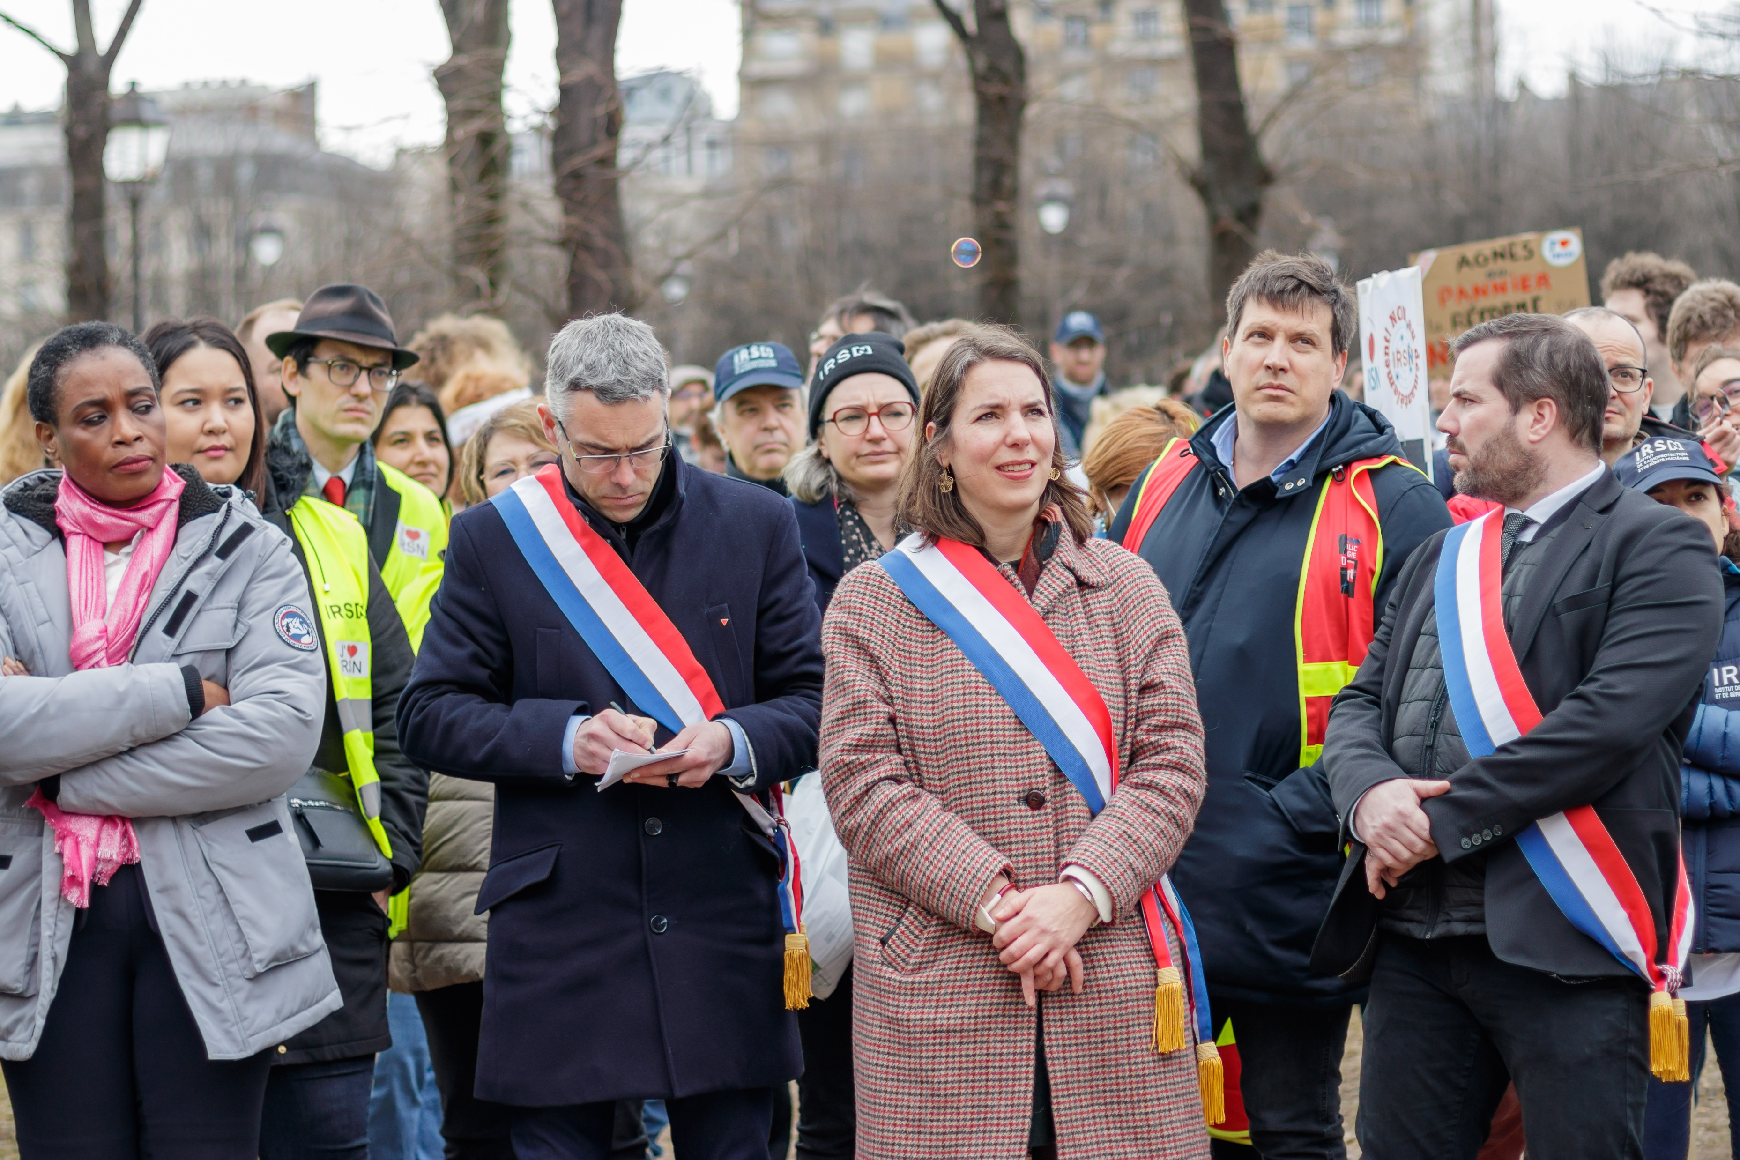
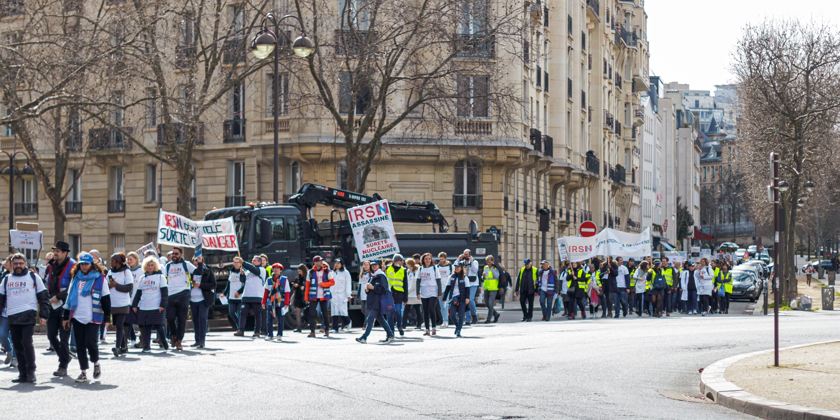
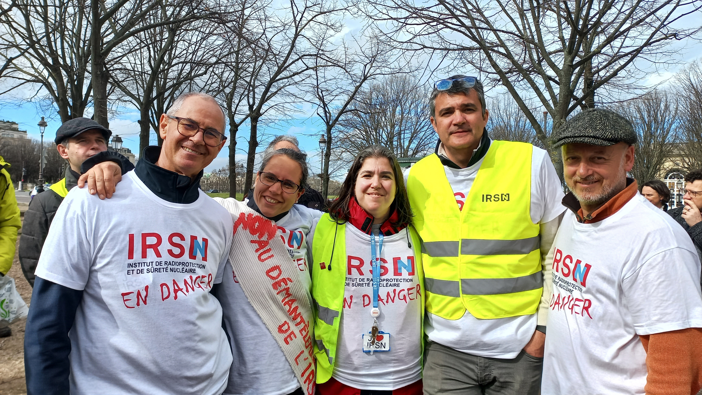
13 mars

Slide 5
Bilan du rdv avec la Ministre du 28 avril
Retour sur la CMP du 4 mai et du vote au Sénat du 9 mai
Saisine de l’OPECST
A vous la parole
Plan de bataille

Slide 6
Entrevue de 2h avec la Ministre le 28/04
  Rappel des enjeux associés à la relance pour l’intégralité du cycle (amont, production, aval) en France
  Positionnement de la France au niveau européen et international (alliance du nucléaire, 14 pays /27 partants)
  GIFEN → 100 000 emplois à pourvoir sur 10 ans en France
  4 acteurs de la sureté : MTE ,délégation IM au nouveau nucléaire, ASN et IRSN
    ASN et IRSN non suffisamment gréés pour la feuille de route envisagée
    Reste convaincue du besoin de fusion
    Confirmation du blocage total des embauches de salariés IRSN dans la filière (EDF, CEA, Orano, …)

Slide 7
Bilan de l’entrevue avec la Ministre le 28/04
  Et la suite?
    CMP: Suppression de toute trace du projet de fusion
    Saisine de l’OPECST par la commission des affaires économiques du Sénat
    Proposition d’un travail en commun sur certaines réponses aux questions de l’OPECST
    Lettre de mission adressée au DG de l’IRSN, Président de l’ASN, AG CEA caduque
    Souhait d’intégrer les moyens IRSN/ASN dans la loi de finance 2024

Slide 8
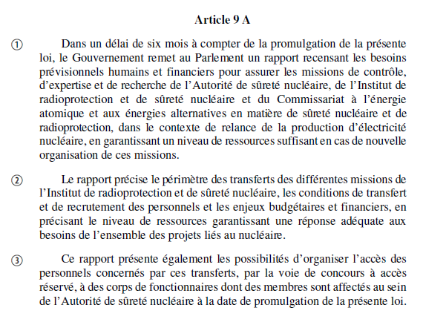
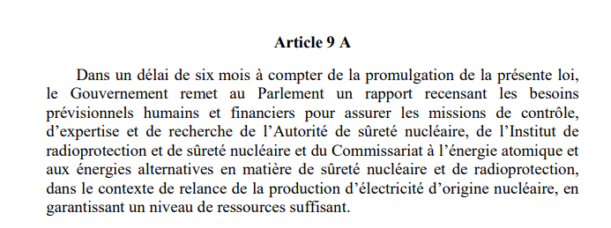
CMP du 4 mai : article 9A
Version après le vote solennel du 21/03
Version proposée par la CMP du 04/05
CMP

Slide 9
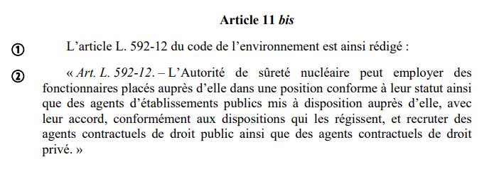
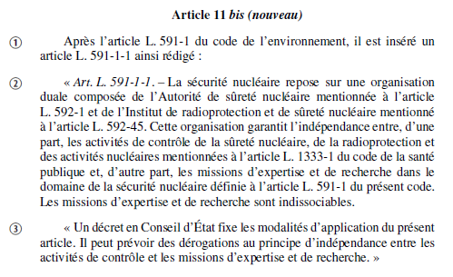
CMP du 4 mai : article 11 bis
Version après le vote solennel du 21/03
Version proposée par la CMP du 04/05
CMP
Demande de la Ministre : vigilance !

Slide 10
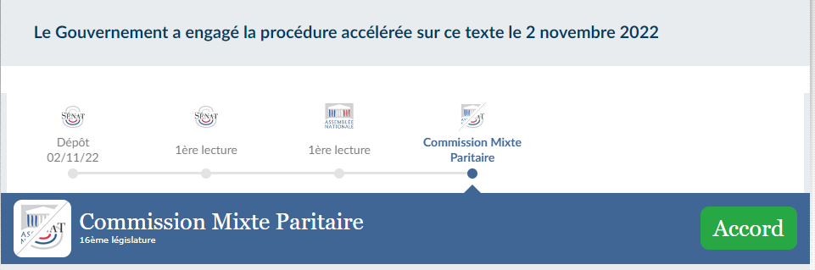
Suite du projet de loi
À réécouter sur https://videos.senat.fr/video.3462163_645a2f9941ec1?timecode=3970000
Vote en bloc au sénat le 09 mai
315 pour
14 contre
CMP,
4 mai
CMP conclusive
Huit-clos
Débat public en direct à 15h
Vote en bloc à l’assemblée nationale le 16 mai

Slide 11
Saisine de l’OPECST
  Lettre de saisine de la présidente de la commission des affaires économiques du Sénat le 25/04
    Demande d’une étude sur les conséquences d’une éventuelle réorganisation de l’ASN et de l’IRSN sur les plans scientifiques et technologiques ainsi que sur la sûreté nucléaire et la radioprotection, si le gouvernement manifestait son intention de maintenir cette réorganisation à l’agenda.
Notre action a payé: le parlement reprend la main !
  L’intersyndicale va demander à être auditionnée par l’OPECST

Slide 12
Réponse à la Ministre sur sa proposition de travail en commun
  L’intersyndicale propose le mail suivant:
  « Lors de la rencontre du 28 avril, vous avez proposé à l’intersyndicale de l’IRSN de travailler en commun à l’élaboration de réponses à certaines questions que vous adressera l’OPECST, dans le cadre de sa saisine par la commission des affaires économiques du Sénat.
  Nous sommes disposés à engager cette réflexion en commun avec le Ministère de la transition énergétique.
  Selon nous, cette réflexion doit commencer, comme le recommandait l’OPECST dans son rapport du 28 février dernier, par un partage d’éléments de diagnostic du fonctionnement du système dual existant (forces et faiblesses).
  Cette réflexion doit se faire en réunissant les différents acteurs du système de gouvernance des risques nucléaires et radiologiques et leurs représentants du personnel.
  Au cours de cette réflexion, des relevés des points d’accord et de désaccord seront établis.
  L’intersyndicale rendra compte aux salariés IRSN de l’avancement des réflexions.
  Par ailleurs, merci de nous indiquer à quelle date vous comptez lever l’interdiction que vous avez donnée à certaines entreprises de recruter du personnel provenant de l’IRSN. Comme nous vous l’avons indiqué, il n’est pour nous plus envisageable de la maintenir plus longtemps.»

Slide 13
Vous avez la parole !

Slide 14
Approuvez vous cette proposition de participation avec les conditions associées ?
Vote
https://live.voxvote.com/?pin=213423&autosubmit=true
Code pin : 213423

Slide 15
Plan de bataille
  Communiqué de presse retraçant l’histoire de nos 3 mois de combat (envoi prévu le 16/05/2023, jour du vote à l’AN)
  Publication d’une courte vidéo de type mini-reportage vers le 16/05
  Moments festifs sur chaque site, en présence de l’Intersyndicale
  Mise en récit de notre action (avec vos témoignages!) et argumentation à soumettre aux Parlementaires, Partenaires académiques, Organisations syndicales du nucléaire, Parties prenantes de la société civile
    → Projet de colloque à l’automne sur la gouvernance des risques nucléaires et radiologiques

Slide 16
Merci à tous pour votre soutien

Slide 17
Intro (FJE) 3 min
Bilan du rdv avec la Ministre du 28 avril (PBO) 10 min
Retour sur la CMP du 4 mai et du vote au Sénat du 9 mai (TTA) 5 min
Saisine OPESCT (PCU) 10 min
A vous la parole (20 min)
Plan de bataille (FJE) (10 min)

